Slide 1
OWL-webový jazyk na tvorbu ontológií
prof. Ing. Kristína Machová, PhD.
kristina.machova@tuke.sk
https://kristina.machova.website.tuke.sk

Slide 2
Osnova:
Úvod
OWL
OWL v OWL

Slide 3
Úvod
Expresívna sila RDF a RDF Schema je limitovaná:
binárnymi atribútmi,
hierarchiou podtried, vlastnostnou hierarchiou,
doménou vlastností a definíciou rozsahu vlastností.
Bola deklarovaná potreba silnejšieho jazyka
na modelovanie ontológií.
To viedlo k definícii bohatšieho jazyka nazvaného DAML+OIL
(spojenie U.S. návrhu DAML-ONT a európsky jazyk OIL).
DAML+OIL bol pre W3C štartovacím bodom smerom k definícii OWL.

Slide 4
Požiadavky na ontologické jazyky
Dobre definovaná syntax
Formálna sémantika (Popisuje význam znalostí presne. Nie je možná
odlišná interpretácia rôznymi ľuďmi.)
Konvenčnosť vyjadrení
Efektívna podpora odvádzania
Dostačujúca vyjadrovacia sila
Formálna sémantika dovoľuje ľuďom odôvodňovať znalosti. Pri ontologických
znalostiach môžeme odvádzať:
Členstvo v triede. Ak x je príkladom triedy C a C je podtriedou D,
potom môžeme odvodiť, že x je príkladom triedy D.
Ekvivalenciu tried. Ak trieda A je ekvivalentná triede B a trieda B je ekvivalentná
triede C, potom A je ekvivalentné C takisto.
Nekonzistenciu. Predpokladajme, že je deklarované x ako príklad triedy A,
a že A je podtriedou B∩C, A je podtriedou D, B a D sú disjunktné.
Potom je tu nekonzistencia, pretože A môže byť prázdne,
ale zároveň môže mať príklad x. To je indikácia chyby v ontológii.
Klasifikáciu.

Slide 5
Požiadavky na ontologické jazyky
Sémantika je predpokladom podpory myslenia, odvádzania „reasoning“.
Podpora strojového odvádzania (myslenia) umožňuje:
kontrolu konzistencie ontológie a znalostí
kontrolu neplánovaných vzťahov medzi triedami
automatickú klasifikáciu príkladov
Automatické odvádzanie umožňuje kontrolu väčšieho množstva tried
ako môže byť skontrolovaných manuálne.
Takéto kontroly sú hodnotné pri navrhovaní veľkých ontológií, viacerých
autorov, a pre integráciu a zdieľanie ontológií z rôznych zdrojov.
Podpora odvádzania sa zvyčajne uskutočňuje mapovaním
ontologického jazyka na známy logický formalizmus
OWL je (čiastočne) mapovaný na deskripčnú logiku a použitím
„reasoners“ ako, FaCT a RACER.

Slide 6
Limitácia a expresivita RDFS
RDF a RDFS umožňuje reprezentáciu niektorých ontologických znalostí:
(vzťahy podtrieda a pod-vlastnosť, doménové a rozsahové obmedzenia).
Avšak množstvo iných vlastností či funkcií chýba:
Lokálny rámec pôsobnosti vlastnosti. Nevieme deklarovať obmedzenia
rozsahu, ktoré by sa aplikovali iba na niektoré triedy (kravy sú bylinožravé,
zatiaľ čo iné zvieratá môžu byť aj bylinožravé aj jesť mäso).
Disjunkcia tried. Niekedy chceme povedať, že triedy sú disjunktné
(muž a žena). Ale v RDF Schema môžeme zaviesť iba vzťah podtrieda
(žena je podtriedou osoba).
Booleanovská kombinácia tried. RDF Schema nedovoľuje zjednotenie,
prienik a doplnok tried (napr. zjednotenie tried muž a žena).
Obmedzenia mohutnosti. Niekedy chceme zaviesť obmedzenia na
počet hodnôt, ktoré vlastnosť môže a musí mať (osoba má presne
dvoch rodičov, alebo kurz je vedený aspoň jedným lektorom).
Také obmedzenia nie je možné vyjadriť v RDF Schema.

Slide 7
Tri špecifikácie OWL
Úplná množina požiadaviek na ontologický jazyk:
podpora efektívneho odvádzania
výhoda vyjadrenia jazykom tak silná ako RDF Schema
kombinovaná s plnou logikou
sa zdá byť nedosiahnuteľná.
Vskutku, tieto požiadavky boli výzvou pre W3C
aby definovala OWL vo forme troch pod - jazykov,
pričom každý vychádza v ústrety odlišným aspektom
uvedenej úplnej množiny požiadaviek:
OWL Full
OWL DL
OWL Lite

Slide 8
OWL Full
Úplný jazyk sa nazýva OWL Full a používa všetky primitíva OWL jazykov.
Taktiež umožňuje kombináciu týchto primitív ľubovoľným spôsobom
s RDF a RDF Schema.
Výhodou OWL Full je, že je plne vzostupne – kompatibilný s RDF,
tak syntakticky ako aj sémanticky (akýkoľvek legálny RDF
dokument je taktiež legálnym OWL Full dokumentom a
akýkoľvek platný RDF/RDFS záver je platným záverom OWL Full.
V OWL Full môžeme predpísať mohutnosť obmedzenia triedy
všetkých tried, limitovaním počtu tried v ontológii
Nevýhodou OWL Full je, že tento jazyk sa stáva nielen silným ale aj
mariacim efektívnu podporu odvádzania.

Slide 9
OWL DL (Description Logic)
Je pod – jazykom OWL Full.
Obmedzuje, ktoré konštruktory z OWL a RDF môžu byť použité.
Aplikácia konštruktorov OWL na seba samých nie je dovolená.
To zaisťuje, že jazyk korešponduje s deskripčnou logikou.
Výhodou toho je, že umožňuje efektívnu podporu odvádzania.
Nevýhodou je, že strácame plnú kompatibilitu s RDF.
RDF dokument musí byť rozšírený nejakým spôsobom
a obmedzený inými spôsobmi, aby sa stal legálnym
OWL DL dokumentom.
Každý legálny OWL DL dokument je aj legálnym RDF dokumentom.
Obmedzenia OWL DL ho limitujú na podmnožinu konštruktorov jazyka.

Slide 10
OWL Lite
OWL Lite vylučuje vymenovanie tried, disjunktné triedy a ľubovoľnú mohutnosť.
Výhodou toho je, že jazyk je jednoduchý tak na pochopenie používateľom,
ako aj na implementáciu pre tvorcov prostriedku.
Nevýhodou je obmedzenie expresívnosti (vyjadrovacej sily).
Výber medzi OWL Lite a OWL DL závisí na stupni, na ktorom používateľ
potrebuje expresívnejšie konštrukty (s väčšou vyjadrovacou silou).
Výber medzi OWL DL a OWL Full hlavne závisí na stupni, v ktorom používateľ
požaduje meta - modelovanie vlastností RDF Schema.
Existuje striktná predstava vzostupnej kompatibility medzi týmito troma jazykmi:
Legálna OWL Lite ontológia je aj legálnou OWL DL ontológiou.
Legálna OWL DL ontológia je aj legálnou OWL Full ontológiou.
Validný OWL Lite záver je aj validným OWL DL záverom.
Validný OWL DL záver je aj validným OWL Full záverom.
OWL stále používa RDF a RDF Schema pre väčší rozsah:
Všetky varianty OWL používajú RDF pre ich syntax.
Príklady sú deklarované v RDF, použítím RDF definícií, popisov a typovaním.
OWL konštruktory ako „owl:Class“ a „owl:DataTypeProperty
a owl:ObjectProperty sú špecializácie ich RDF časti.

Slide 11
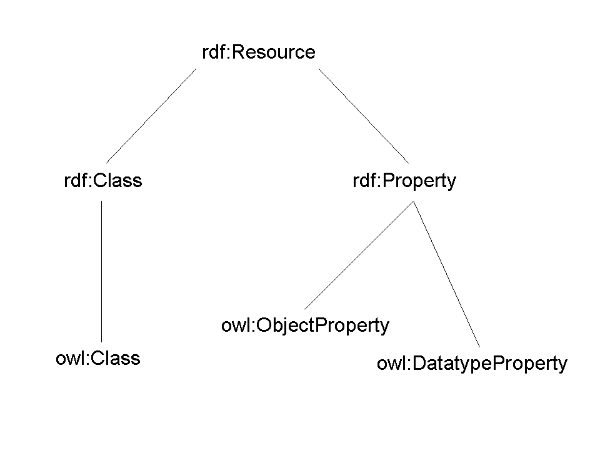
OWL Lite
Obr. ilustruje vzťah podtrieda medzi niektorými primitívami OWL a RDF/RDFS.
Jedným z hlavných motívov pre vrstvovú štruktúru Sémantického webu
je klesajúca kompatibilita softvéru naprieč rôznymi vrstvami. Avšak, iba pre
OWL Full platí, že akýkoľvek procesor pre OWL bude tiež vykonávať korektnú
interpretáciu akéhokoľvek dokumentu RDFS.

Slide 12
Jazyk OWL - syntax
OWL je vybudované na RDF/RDFS a používa syntax založenú na XML.
Keďže RDF/XML neposkytujú veľmi čitateľnú syntax, boli definované
ďalšie syntaktické formy OWL.
Abstraktná syntax, používaná v dokumente jazykovej špecifikácie
www.w3.org/TR/owl-semantics/
je oveľa kompaktnejšia ako XML syntax.
Grafická syntax založená na konvenciách UML (Unified
Modeling Language), je široko používaná a predstavuje
jednoduchý spôsob ako urobiť OWL priateľskou človeku.

Slide 13
Jazyk OWL – záhlavie
OWL dokumenty sú zvyčajne nazývané OWL ontológie.
„Root“ element OWL ontológie je „rdf:RDF“ element,
ktorý taktiež špecifikuje počet menných priestorov:
<rdf:RDF
xmlns:owl =”http://www.w3.org/2002/07/owl#”
xmlns:rdf =”http://www.w3.org/1999/02/22-rdf-syntax-ns#”
xmlns:rdfs =”http://www.w3.org/2000/01/rdf-schema#”
xmlns:xsd =http://www.w3.org/2001/XMLSchema#
OWL ontológia začína s kolekciou výrokov určených na organizáciu.
Tieto výroky sú zoskupované v rámci elementu „owl:Ontology“,
ktorý obsahuje poznámky, riadenie verzií
a implikáciu (inclusion) iných ontológií, napríklad:

Slide 14
Jazyk OWL – záhlavie
<owl:Ontology rdf:about=””>
<rdfs:comment>An example OWL ontology</rdfs:comment>
<owl:priorVersion
rdf:resource=“http://www.mydomain.org/uni-ns-old“/>
<owl:imports
rdf:resource=“http://www.mydomain.org/persons“/>
<rdfs:label>University Ontology</rdfs:label>
</owl:Ontology>
Iba jeden z výrokov má dôsledky pre logický význam ontológie:
„owl:imports“, ktorý udáva ostatné ontológie,
ktoré sú súčasťou aktuálnej ontológie.
Zvyčajne sa používa importovaný element pre každý menný priestor,
ale je možné importovať prídavné ontológie, napríklad, ontológie,
ktoré vytvárajú definície bez vkladania nových mien.
„owl:imports“ je tranzitívnou vlastnosťou: ak ontológia A importuje
ontológiu B a ontológia B importuje ontológiu C,
potom aj ontológia A importuje ontológiu C.

Slide 15
OWL – element trieda
Triedy sú definované použitím elementu „owl:Class“.
Napríklad, definícia triedy „associate Professor“ môže byť nasledovná:
<owl:Class rdf:about =”associateProfesor”>
<rdfs:subClassOf rdf:resource=”#academicStaffMember”/>
</owl:Class>
Táto trieda je disjunktná s triedami: „assistantProfessor“ a „professor“.
To môžeme deklarovať použitím elementu „owl:disjointWith“.
<owl:Class rdf:ID =“#associateProfesor“>
<owl:disjointWith rdf:resource=“#profesor“/>
<owl:disjointWith rdf:resource=“#assistantProfesor“/>
</owl:Class>
Takéto elementy môžu byť zahrnuté v nadradenej definícii,
alebo pridané prostredníctvom referencie k ID použitím „rdf:about“.
Tento mechanizmus je zdedený z RDF.

Slide 16
OWL – element trieda
Ekvivalencia tried môže byť definovaná použitím „owl:equivalentClass“:
<owl:Class rdf:ID =” #faculty”>
<owl:equivalentClass rdf:resource=”#academicStaffMember”/>
</owl:Class>
Existujú dve preddefinované triedy: „owl:Thing“ a „owl:Nothing“.
„owl:Thing“ trieda je najvšeobecnejšia. Obsahuje každú vec.
„owl:Nothing trieda je prázdna.
Teda každá trieda je pod – triedou „owl:Thing“
a nad – triedou „owl:Nothing“.

Slide 17
OWL – element vlastnosť
V OWL existujú dva druhy vlastností:
Vlastnosť objektu, ktorá vzťahuje objekt k iným objektom.
Príkladom môže byť „isTaughtBy“ a „supervises“ – dohliada.
Vlastnosť dátového typu vzťahuje objekt k hodnotám dátového typu.
Príklady sú: „phone“, „title“ a „age“. OWL nemá preddefinované
žiadne dátové typy ani neumožňuje špeciálnu definíciu vlastnosti.
Namiesto toho umožňuje použitie dátových typov XML Schemy.
Nasleduje príklad vlastnosti dátového typu:
<owl:DatatypeProperty rdf:ID=“#age“>
<rdfs:range rdf:resource=“http://www.w3.org/2001/XMLSchema
#nonNegativeInteger“/>
</owl:ObjectProperty>

Slide 18
OWL – element vlastnosť
Dátové typy definované používateľom sú zvyčajne zobraté z XMLS
a potom použité v OWL ontológii. Nasleduje príklad vlastnosti objektu:
<owl:ObjectProperty rdf:ID=“#isTaughtBy“>
<rdfs:domain rdf:resource=“#cource“/>
<rdfs:range rdf:resource=“#academicStaffMember“/>
<rdfs:subPropertyOf rdf:resource=“#involves“/>
</owl:ObjectProperty>
Je možné deklarovať viac ako jednu doménu a rozsah.
V tomto prípade sa berie prienik domén, resp. rozsahov.
OWL umožňuje vzťahovať „inverzné vlastnosti“.
Typickým príkladom je pár „isTaughtBy“ a „teaches“:
<owl:ObjectProperty rdf:ID=“#teaches“>
<rdfs:range rdf:resource=“#cource“/>
<rdfs:domain rdf:resource=“#academicStaffMember“/>
<owl:inverseOf rdf:resource=“#isTaughtBy“/>
</owl:ObjectProperty>

Slide 19
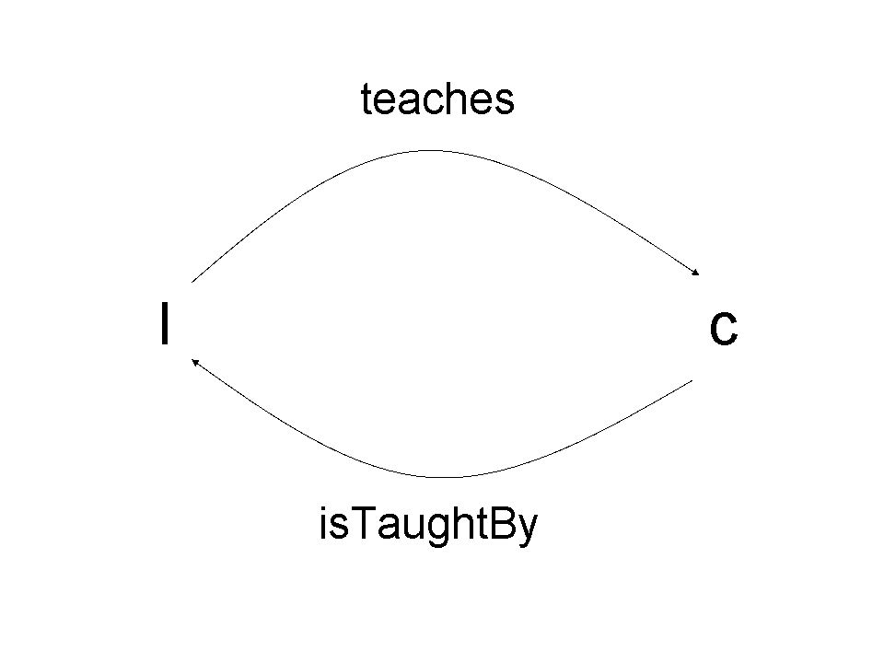
OWL – element vlastnosť
Obr. ilustruje vzťah medzi vlastnosťou a inverznou vlastnosťou.
Aktuálna doména a rozsah môžu byť kumulované z inverznej
vlastnosti (výmena domény s rozsahom).
Ekvivalencia vlastností môže byť definovaná:
<owl:ObjectProperty rdf:ID=“#lecturesIn“>
<owl:equivalentProperty rdf:resource=“#teaches“/>
</owl:ObjectProperty>

Slide 20
OWL – obmedzenia vlastnosti
Predpokladajme, že chceme deklarovať, že trieda C spĺňa určité
podmienky, teda všetky príklady triedy C ich spĺňajú.
To je ekvivalentné tvrdeniu, že trieda C je podtriedou triedy C’,
kde C’ obsahuje všetky objekty, ktoré spĺňajú dané podmienky.
Presne tak je to definované v OWL. C’ môže ostať anonymné.
Pr.: jednoročné kurzy môžu byť vedené iba profesormi:
<owl:Class rdf:about=“firstYearCourse“>
<rdfs:subClassOf>
<owl:Restriction>
<owl:onProperty rdf:resource=“#isToughtBy“/>
<owl:allValuesFrom rdf:resource=“#Professor“/>
</owl:Restrictions>
</rdfs:subClassOf>
</owl:Class>
„owl:allValuesFrom“ je použité za účelom špecifikácie triedy možných
hodnôt vlastnosti, ktorá je definovaná „owl:onProperty.
Inými slovami, všetky hodnoty vlastnosti musia byť z tejto triedy.
V príklade iba profesori sú povolení ako hodnoty vlastnosti „isTaughtBy“.

Slide 21
OWL – obmedzenia vlastnosti
Deklarácia - matematické kurzy sú vedené Davidom Bilingtonom:
<owl:Class rdf:aID =“#mathCourse“>
<rdfs:subClassOf>
<owl:Restriction>
<owl:onProperty rdf:resource=“#isToughtBy“/>
<owl:hasValue rdf:resource=“#949352“/>
</owl:Restrictions>
</rdfs:subClassOf>
</owl:Class>
Kde owl:hasValue stanovuje hodnotu vlastnosti v „owl:onProperty.
Taktiež môžeme deklarovať, že akademickí zamestnanci musia učiť
aspoň jeden „undergraduate“ kurz:
<owl:Class rdf:ID =“#academicStaffMember“>
<rdfs:subClassOf>
<owl:Restriction>
<owl:onProperty rdf:resource=“#teaches“/>
<owl:someValuesFrom
rdf:resource=“#undergraduateCourse“/>
</owl:Restrictions>
</rdfs:subClassOf>
</owl:Class>

Slide 22
OWL – obmedzenia vlastnosti
Porovnajme owl:allValuesFrom a owl:someValuesFrom.
V termínoch logiky je to prvé univerzálny kvantifikátor.
V termínoch logiky je to druhé existenciálny kvantifikátor.
Vo všeobecnosti element „owl:Restriction“ obsahuje element
„owl:onProperty“ a jednu alebo viac obmedzení hodnôt vlastnosti
(owl:allValuesFrom, owl:hasValue a owl:someValuesFrom).
Iný typ definuje obmedzenia kardinality.
Napríklad, môžeme požadovať každý kurz učený aspoň jednou osobou:
<owl:Class rdf:ID =“#course“>
<rdfs:subClassOf>
<owl:Restriction>
<owl:onProperty rdf:resource=“#isTaughtBy“/>
<owl:minCardinality>
<rdf:datatype=“&xsd:nonNegativeInteger“/>
1
</owl:minCardinality>
</owl:Restrictions>
</rdfs:subClassOf>
</owl:Class>

Slide 23
OWL – obmedzenia vlastnosti
Musíme špecifikovať, že literál „l“ je „nonNegativeInteger“ a
z praktických dôvodov katedra musí mať aspoň desať až tridsať členov:
<owl:Class rdf:ID=“#department“>
<rdfs:subClassOf>
<owl:Restriction>
<owl:onProperty rdf:resource=“#hasMember“/>
<owl:minCardinality>
<rdf:datatype=“&xsd:nonNegativeInteger“/>
10
</owl:minCardinality>
</owl:Restrictions>
</rdfs:subClassOf>
<rdfs:subClassOf>
<owl:Restriction>
<owl:onProperty rdf:resource=“#hasMember“/>
<owl:maxCardinality>
<rdf:datatype=“&xsd:nonNegativeInteger“/>
30
</owl:maxCardinality>
</owl:Restrictions>
</rdfs:subClassOf>
</owl:Class>.

Slide 24
OWL – obmedzenia vlastnosti
Je možné špecifikovať presnú numerickú hodnotu použitím
toho istého čísla v „owl:minCardinality a owl:maxCardinality“.
Pre tento prípad ponúka OWL aj ďalšiu možnosť: „owl:Cardinality“.
Pamätajme na dvojaký význam triedy:
1.Trieda, ktorá je definovaná „owl:Class“ so svojím ID
alebo ako kolekcia objektov, ktoré spĺňajú určité
obmedzujúce podmienky (anonymná).
2. Kombinácia iných tried. To druhé sa zvykne nazývať
rozšírenia triedy „class expression“.

Slide 25
OWL – špeciálne vlastnosti
Niektoré vlastnosti vlastnostných elementov môžu byť definované priamo:
owl:TransitiveProperty definuje vlastnosť tranzitívnosti ako sú
„má vyšší stupeň ako“, „je vyšší ako“ alebo „je predkom koho“
owl:SymetricProperty definuje vlastnosť symetrie, ako
„má ten istý stupeň ako“ alebo “je súrodenec koho“
owl:FunctionalProperty definuje vlastnosť, ktorá má práve jednu
hodnotu pre každý objekt: „vek“, „výška“ alebo „directSupervisor“
owl:InverseFunctionalProperty definuje vlastnosť, pre ktorú dva rozličné
objekty nemôžu mať tú istú hodnotu, napríklad vlastnosť
„isTheSocialSecurityNumberFor“ (také číslo má iba jedna osoba).
Nasleduje príklad takejto syntaktickej formy:
<owl:ObjectProperty rdf:about =”hasSameGradeAs”>
<rdf:type rdf:resource=”&owl;TransitiveProperty” />
<rdf:type rdf:resource=”&owl;SymetricProperty” />
<rdfs:domain rdf:resource=”&student” />
<rdfs:range rdf:resource=”&student” />
</owl:ObjectProperty>

Slide 26
OWL – Boolean kombinácie
Hovoríme o zjednotení, prieniku, doplnku tried definovaných
prostredníctvom „owl:Class“ alebo prostredníctvom rozšírení tried.
Napríklad, môžeme povedať „kurzy a zamestnanci sú disjunktné triedy“:
<owl:Class rdf:ID =“#course“>
<rdfs:subClassOf>
<owl:Class>
<owl:complementOf rdf:resource=“#staffMember“/>
</owl:Class>
</rdfs:subClassOf>
</owl:Class>
Kurz je doplnkom triedy zamestnancov (žiadny kurz nie je zamestnancom).
Tento výrok môže byť rozšírený použitím „owl:disjointWith“.
Zjednotenie tried sa buduje použitím „owl:unionOf“:
<owl:Class rdf:ID=“#peopleAtUni“>
<owl:unionOf rdf:parseType=”Collection”>
<owl:Class rdf:ID=“#staffMember“/>
<owl:Class rdf:ID=“#student“/>
</owl:unionOf>
</owl:Class>

Slide 27
OWL – Boolean kombinácie
Tým nie je povedané, že nová trieda je podtriedou zjednotenia,
ale skôr, že nová trieda je ekvivalentná zjednoteniu.
Teda, stanovili sme ekvivalenciu tried.
Nie je špecifikované, že tieto dve triedy musia byť disjunktívne
(zamestnanec môže byť aj študentom).
Prienik je definovaný pomocou „owl:intersectionOf:
<owl:Class rdf:about=“facultyInCS“>
<owl:intersectionOf rdf:parseType=”Collection”>
<owl:Class rdf:ID=“#faculty“/>
<owl:Restriction>
<owl:onProperty rdf:resource=“#belongsTo“/>
<owl:hasValue rdf:resource=“#CSDepartement“/>
</owl:Restriction>
</owl:intersectionOf>
</owl:Class>
Vybudovali sme dve triedy, jedna z nich bola definovaná anonymne:
trieda všetkých objektov patriacich k CS katedre.
Táto trieda je prienikom s triedou „faculty“.

Slide 28
OWL – Boolean kombinácie
Boolean – ovská kombinácia môže byť uhniezdená ľubovoľne.
Nasledujúci príklad definuje administratívnych zamestnancov
ako tých, ktorí nie sú ani technickými zamestnancami ani z fakulty:
<owl:Class rdf:about=“adminStaff“>
<owl:intersectionOf rdf:parseType=”Collection”>
<owl:Class rdf:ID=“#staffMember“/>
<owl:Class>
<owl:complementOf>
<owl:Class>
<owl:unionOf rdf:parseType=”Collection”>
<owl:Class rdf:ID=“#faculty“/>
<owl:Class rdf:ID=“#techSupportStaff“/>
</owl:unionOf>
</owl:Class>
</owl:complementOf>
</owl:Class>
</owl:intersectionOf>
</owl:Class>

Slide 29
OWL - enumerácia
Enumerácia je element „owl:oneOf“,
ktorý definuje triedu zoznamom všetkých jej elementov:
<owl:Class rdf:ID=“#weekDays“>
<owl:oneOf rdf:parseType=”Collection”>
<owl:Thing rdf:about=“#Monday“/>
<owl:Thing rdf:about=“#Tuesday“/>
<owl:Thing rdf:about=“#Wednesday“/>
<owl:Thing rdf:about=“#Thursday“/>
<owl:Thing rdf:about=“#Friday“/>
<owl:Thing rdf:about=“#Saturday“/>
<owl:Thing rdf:about=“#Sunday“/>
</owl:one of>
</owl:Class>

Slide 30
OWL - enumerácia
Príklady tried sú deklarované ako v RDF:
<rdf:Description rdf:ID=“#949352“>
<rdf:type rdf:resource=”#academicStaffMember”/>
</rdf:Description>
Ekvivalentné riešenie:
<academicStaffMember rdf:ID=” #949352”/>
Taktiež môžeme realizovať ďalšie detaily ako:
<academicStaffMember rdf:ID=” #949352”>
<uni:age rdf:datatype=”&xsd;integer”>39</uni:age>
</academicStaffMember>

Slide 31
OWL - enumerácia
Na rozdiel od typických databázových systémov, OWL nepredpokladá
unikátne mená „unique-names-assumption“.
To že dva príklady majú rôzne mená alebo ID neznamená,
že sú to rôzne individuá.
Príklad - každý kurz je učený aspoň jedným zamestnancom:
<owl:ObjectProperty rdf:ID=” #isTaughtBy”>
<rdf:type rdf:resource=”&owl;FunctionalProperty” />
</owl:ObjectProperty>
Následne ustanovíme, že daný kurz je učený dvoma zamestnancami:
<course rdf:ID=” #CIT1111”>
<isTaughtBy rdf:resource=”#949318”/>
<isTaughtBy rdf:resource=”#949352”/>
</course>

Slide 32
OWL - enumerácia
Systém môže validovať záver, že zdroje „949318“ a „949352“ sú rovné!
Ak individuality majú byť rozoznané ako rozličné,
musíme explicitne vložiť ich nerovnosť:
<lecturer rdf:ID=” #949318”>
<owl:differentFrom rdf:resource=”#949352”/>
</lecturer>
Takéto výroky nerovnosti sa vyskytujú často.
OWL preto poskytuje skrátený zápis individualít v danom zozname:
<owl:AllDifferent>
<owl:distinctMember rdf:parseType=”Collection”>
<lecturer rdf:about=“949318“/>
<lecturer rdf:about=“949352“/>
<lecturer rdf:about=“949111“/>
</owl:distinctMember>
</owl:AllDifferent>
„owl:distinctMember“ môže byť použité v kombinácii s „owl:allDifferent“

Slide 33
OWL – dátové typy
XML Schema poskytuje mechanizmus na konštrukciu dátových typov
definovaných používateľom
(dáta typu „adult age“, celé čísla väčšie ako 18),
Takto derivované dátové typy nemôžu byť použité v OWL.
Teda, nie všetky dátové typy vybudované v XML Schema,
môžu byť použité v OWL.
OWL odkazuje zoznam všetkých dátových typov XML Schemy.
Ale tento zoznam zahŕňa iba najčastejšie používané typy,
ako: reťazec, celé číslo, Boolean-ovská hodnota, čas a dátum.

Slide 34
OWL – informácie o verziách
Bolo už uvedené vyjadrenie „owl:priorVersion“ ako časť hlavičky,
slúžiaca na indikáciu predchádzajúcich verzií aktuálnej ontológie.
OWL má tri ďalšie možnosti na vyjadrenia o verziách.
owl:versionInfo obsahuje reťazec s informáciou o aktuálnej verzii
owl:backwardCompatibleWith obsahuje odkaz na inú ontológiu.
Identifikuje špecifikovanú ontológiu ako priórnu verziu a indikuje
spätnú kompatibilitu (že identifikátory z predchádzajúcej verzie
majú tú istú plánovanú interpretáciu ako nová verzia).
To je pokyn pre autorov dokumentov, že môžu bezpečne zmeniť
ich dokumenty aby boli kompatibilné s novou verziou
(jednoduchou aktualizáciou deklarácií menného priestoru
a výrokom „owl:imports“, ktorý odkazuje na URL novej verzie).
owl: incompatibleWith, na druhej strane, indikuje, že ide o neskoršiu
verziu odkazovanej ontológie (nie je s ňou spätne kompatibilná).
Je to vhodné pre autorov ontológie, ktorí chcú explicitne vyjadriť,
že dokumenty nemôžu „apgreitovať“ použitím novej verzie
bez kontroly, že zmeny sú požadované.

Slide 35
Vrstvenie OWL
OWL Full môže používať všetky konštruktory jazyka v akejkoľvek
kombinácii pokiaľ výsledok je legálne RDF.
OWL DL. Využitie formálnych prepojení a počítačová spracovateľnosť
Deskripčných logík vyžadujú akceptovať obmedzenia:
Segmentovanie slovníka. Akýkoľvek zdroj môže byť iba triedou,
vlastnosťou typu a objektu, individualitou, dátovým typom,
dátovou hodnotou alebo časťou zabudovaného slovníka a nič iné.
Napríklad trieda nemôže byť zároveň individualitou, atď.
Explicitné typovanie. Nielenže všetky zdroje musia byť segmentované,
ale táto segmentácia musí byť určená explicitne. Napríklad,
ak ontológia obsahuje nasledovné:
<owl:Class rdf:ID=” #C1”>
<rdfs:subClassOf rdf:about=”C2” />
</owl:Class>
Tak to už znamená, že C2je trieda. Ale OWL DL musí obsahovať aj:
<owl:Class rdf:ID=“#C2“/>

Slide 36
Vrstvenie OWL
Separácia vlastností. Pre účinnosť prvého obmedzenia platí, že
vlastnosti objektov a vlastnosti dátových typov sú disjunktné.
Teda vlastnosti dátového typu nemusia byť špecifikované:
owl:inverseOf
owl:FunctionalProperty
owl:InverseFunctionalProperty
owl:SymetricProperty.
Žiadne tranzitívne obmedzenia mohutnosti. Pre tranzitívne vlastnosti
nie sú obmedzenia mohutnosti.
Obmedzené anonymné triedy. Anonymné triedy sa môžu vyskytnúť
iba ako domény a rozsahy tak „owl:equivalentClass“ a
„owl:disjointWith“, ako aj rozsahy (nie domény) „rdfs:subClassOf“.

Slide 37
Vrstvenie OWL
OWL Lite ontológia musí byť OWL DL ontológiou a musí spĺňať
nasledovné obmedzenia:
Nepovoľujú sa konštruktory „owl:oneOf“, „owl:disjointWith“,
„owl:unionOf“, „owl:complementOf“ a „owl:hasValue“.
Na určenie mohutnosti (minimal, maximal a exact) je možné použiť
hodnoty 0 alebo1. Nie dlhšie ľubovoľné pozitívne celé číslo.
Výrok „owl:equivalentClass“ nemôže byť tvorený medzi
anonymnými triedami, ale iba medzi identifikátormi tried.

Slide 38
OWL v OWL – menný priestor
<?xml version=”1.0”?>
<!DOCTYPE owl [
<!ENTITY rdf “http://www.w3.org/1999/02/22-rdf-syntax-ns#”>
<!ENTITY rdfs “http://www.w3.org/2000/01/rdf-schema#”>
<!ENTITY xsd “http://www.w3.org/2001/XMLSchema#”>
<!ENTITY owl “http://www.w3.org/2002/07/owl#”>
<rdf:RDF>
xml:base =“http://www.w3.org/2002/07/owl”
xmlns =”&owl;”
xmlns:owl =”&owl;”
xmlns:rdf =”&rdf;”
xmlns:rdfs =”&rdfs;”
xmlns:dc =http://pur1.org/dc/element/1.1/>
URI aktuálneho dokumentu (definície OWL) je definované
ako defoltový menný priestor.
Preto sa prefix „owl“ v ďalšom nebude používať.
Entity XML dovoľujú obmedziť výskyty URL v hodnotách atribútov.

Slide 39
OWL v OWL – metatriedy
Trieda všetkých OWL tried je podtriedou triedy všetkých RDFS tried:
<rdfs:Class rdf:ID=” #Class”>
<rdfs:label>Class</rdfs:label>
<rdfs:comment>The class of all OWL classes</rdfs:comment>
<rdfs:subClassOf rdf:resource=”&rdfs;Class”/>
</rdfs:Class>
“Thing“ je najvšeobecnejšia trieda objektov v OWL,
a „Nothing“ je najšpecifickejšia – prázdna trieda objektov. Majme:
Thing = Nothing U Nothing^{c}
Nothing = Thing^{c} = Nothing^{c} ∩ Nothing^{cc} = 0. Reprezentácia bude nasledovná:
<Class rdf:ID=” #Thing”>
<rdfs:label>Thing</rdfs:label>
<unionOf rdf:parseType=”Collection”>
<Class rdf:about=”#Nothing”/>
<Class>
<complementOf rdf:resource=#Nothing”/>
</Class>
</unionOf>
</Class>
<Class rdf:ID=” #Nothing”>
<rdfs:label>Nothing</rdfs:label>
<complementOf rdf:resorce=#Thing”/>
</Class>

Slide 40
OWL v OWL – ekvivalencia tried
Ekvivalencia tried vyjadrená pomocou “owl:EquivalentClass”.
Je analogická „owl:EquivalentProperty“.
Výroky o disjunktnosti môžu byť definované medzi triedami:
<rdf:Property rdf:ID=” #EquivalentClass”>
<rdfs:label>EquivalentClass</rdfs:label>
<rdfs:subPropertyOf rdf:resource=”&rdfs;subClassOf”/>
<rdfs:domain rdf:resource=”#Class”/>
<rdfs:range rdf:resource=”#Class”/>
</rdf:Property>
<rdrf:Property rdf:ID=” #EquivalentProperty”>
<rdfs:label>EquivalentProperty</rdfs:label>
<rdfs:subPropertyOf rdf:resource=”&rdfs;subPropertyOf”/>
</rdf:Property>
<rdrf:Property rdf:ID=” #disjointWith”>
<rdfs:label>disjointWith</rdfs:label>
<rdfs:domain rdf:resource=”#Class”/>
<rdfs:range rdf:resource=”#Class”/>
</rdf:Property>.

Slide 41
OWL v OWL – ekvivalencia tried
Rovnosť a nerovnosť môžu byť definované medzi ľubovoľnými vecami.
V OWL Full môže byť tento výrok taktiež aplikovaný na triedy.
„owl:sameAs“ je jednoducho synonymum „owl:sameIndividualAs“:
<rdf:Property rdf:ID=” #sameIndividualAs”>
<rdfs:label>sameIndividualAs</rdfs:label>
<rdfs:domain rdf:resource=”#Thing”/>
<rdfs:range rdf:resource=”#Thing”/>
</rdf:Property>
<rdf:Property rdf:ID=” #differentFrom”>
<rdfs:label>differentFrom</rdfs:label>
<rdfs:domain rdf:resource=”#Thing”/>
<rdfs:range rdf:resource=”#Thing”/>
</rdf:Property>
<rdf:Property rdf:ID=” #sameAs”>
<rdfs:label>sameAs</rdfs:label>
<EquivalentProperty rdf:resource=”#sameIndividualAs”/>
</rdf:Property>

Slide 42
OWL v OWL – ekvivalencia tried
„owl:distinctMember“ môže byť použité pre „owl:AllDifferent“:
<rdfs:Class rdf:ID=” #AllDifferent”>
<rdfs:label>AllDifferent</rdfs:label>
</rdfs:Class>
<rdf:Property rdf:ID=” #distinctMembers”>
<rdfs:label>distinctMembers</rdfs:label>
<rdfs:domain rdf:resource=”#AllDifferent”/>
<rdfs:range rdf:resource=”&rdf;List”/>
</rdf:Property>

Slide 43
OWL v OWL – budovanie tried z iných tried
„owl:unionOf“ buduje triedu zo zoznamu.
Predpokladáme, že je to zoznam vyjadrení iných tried.
<rdf:Property rdf:ID=” #unionOf”>
<rdfs:label>unionOf</rdfs:label>
<rdfs:domain rdf:resource=”#Class”/>
<rdfs:range rdf:resource=”&rdf;List”/>
</rdf:Property>
„owl:intersectionOf“ a „owl:oneOf“ tiež budujú triedu zo zoznamu.
Predpokladáme zoznam individualít. „owl:complementOf“
definuje triedu v termínoch jednoduchých iných tried:
<rdf:Property rdf:ID=” #complementOf”>
<rdfs:label>complementOf</rdfs:label>
<rdfs:domain rdf:resource=”#Class”/>
<rdfs:range rdf:resource=”#Class”/>
</rdf:Property>.

Slide 44
OWL v OWL – obmedzené vlastnosti tried
Obmedzenia OWL definujú triedu tých objektov,
ktoré spĺňajú prídavné podmienky:
<rdfs:Class rdf:ID=” #Restriction”>
<rdfs:label>Restriction</rdfs:label>
<rdfs:subClassOf rdf:resource=”#Class”/>
</rdfs:Class>
Pre všetky nasledovné vlastnosti platí, že sú povolené v rámci
definícii obmedzení, to znamená že majú doménu „owl:Restriction“,
ale odlišujú sa od ich rozsahu:

Slide 45
OWL v OWL – obmedzené vlastnosti tried
<rdf:Property rdf:ID=” #onProperty”>
<rdfs:label>onProperty</rdfs:label>
<rdfs:domain rdf:resource=”#Restrictions”/>
<rdfs:range rdf:resource=”&rdf;Property”/>
</rdf:Property>
<rdf:Property rdf:ID=” #allValuesFrom”>
<rdfs:label>allValuesFrom</rdfs:label>
<rdfs:domain rdf:resource=”#Restriction”/>
<rdfs:range rdf:resource=”&rdfs;Class”/>
</rdf:Property>
<rdf:Property rdf:ID=” #hasValue”>
<rdfs:label>hasValue</rdfs:label>
<rdfs:domain rdf:resource=”#Restriction”/>
</rdf:Property>
<rdf:Property rdf:ID=” #minCardinality”>
<rdfs:label>minCardinality</rdfs:label>
<rdfs:domain rdf:resource=”#Restrictions”/>
<rdfs:range rdf:resource=”&xsd;nonNegativeInteger”/>
</rdf:Property>.

Slide 46
OWL v OWL – obmedzené vlastnosti tried
„owl:maxCardinality“ a „owl:cardinality“ sú definované
analogicky k „owl:minCardinality“
a „owl:someValuesFrom“ je definované analogicky
k „owl:allValuesFrom“.
Taktiež nemá žiadnu cenu, že „owl:onProperty“
dovoľuje obmedzenie objektu alebo vlastnosti dátového typu.
Rozsah obmedzených vlastností ako „owl:allValuesFrom“
nie je „owl:Class“ ale všeobecnejšie „rdfs:Class“.

Slide 47
OWL v OWL – vlastnosti
„owl:ObjectProperty“ je špeciálnym prípadom „rdf:Property“:
<rdfs:Class rdf:ID=” #ObjectProperty”>
<rdfs:label>ObjectProperty</rdfs:label>
<rdfs:subClassOf rdf:resource=”&rdf;Property”/>
</rdfs:Class>
Podobne je to s „owl:DatatypeProperty.
„owl:TransitiveProperty“ môže byť aplikovaná na vlastnosti objektov.
<rdfs:Class rdf:ID=” #TransitiveProperty”>
<rdfs:label>TransitiveProperty</rdfs:label>
<rdfs:subClassOf rdf:resource=”#ObjectProperty”/>
</rdfs:Class>
A podobne pre vlastnosti symetrie, funkcionality a inverznej funkcie.
Napokon „owl:inverseOf“ spája dve vlastnosti objektov:
<rdf:Property rdf:ID=” #inverseOf”>
<rdfs:label>inverseOf</rdfs:label>
<rdfs:domain rdf:resource=”#ObjectProperty”/>
<rdfs:range rdf:resource=”#ObjectProperty”/>
</rdf:Property>

